Slide 1
芳香療法個案報告
106期 林郁棻

Slide 2
目錄：
1.痤瘡介紹
2.治療方法
3.相關衛教建議
4.芳療個案背景
5.精油使用狀況
6.結論

Slide 3
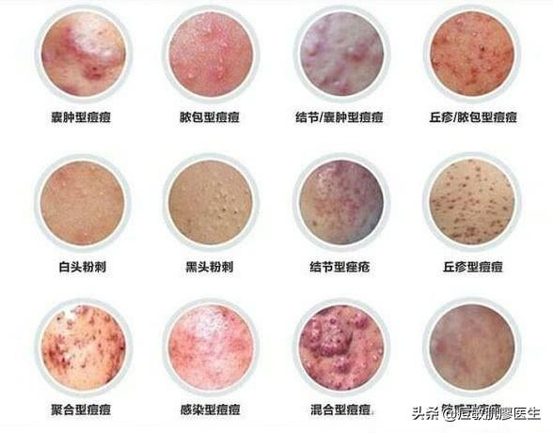
痤瘡（Acne）

Slide 4
痤瘡（Acne）
痤瘡，俗稱「青春痘」。無論年齡如何，是最常見的皮膚病之一。有分原發性病變及繼發性病變。原發性病變外觀呈現丘疹、膿皰、粉刺，繼發性病變外觀呈現發炎後色素沉澱、紅斑及疤痕。
致病機轉為過度角質化造成毛孔阻塞、皮脂分泌旺盛、痤瘡桿菌的增生、以及發炎反應。皮脂和角質累積形成閉鎖性粉刺，隨著毛孔稱大且持續擴張，形成開放性粉刺，若角質堆積和氧化脂質和黑色素讓粉刺呈現黑色（俗稱黑頭粉刺）。
痤瘡的危險因子有：油性膚質、痤瘡的家族病史、飲食 (如牛奶、高升糖飲食、巧克力等)、以及壓力。另外，胰島素阻抗的人也有較高的痤瘡風險，因為胰島素阻抗會促進雄性素分泌，雄性素則會促進皮脂腺分泌皮脂，為痤瘡桿菌提供生長的基質。

Slide 5
痤瘡（Acne）
痤瘡的治療有外用藥膏、口服抗生素、賀爾蒙療法、口服A酸、以及飲食與生活習慣的調整，需依照痤瘡的嚴重程度、病灶所在區域與範圍大小、以及病患的偏好來做選擇。
除了使用西醫與中醫，也有芳香療法的輔助，文獻中提到，精油含有多種天然揮發性有機化合物，具有不同治療效果，例如高銅含量的精油具有傷口癒合特性，高醇含量的精油具有抗菌或抗感染特性
資料來源：嘉基藥訊171期(2024年05月)、Aromatherapy, botanicals, and essential oils in acne

Slide 6
相關衛教建議
使用適合臉部清潔的洗臉產品，不可過度刺激皮膚
保持心情愉快，過度壓力及精神緊張會造成皮脂分泌旺盛
飲食方面避免高油、高熱量及刺激性食物，勿菸酒。多攝取蔬果，口味以清淡為主
盡量生活作息正常，睡眠時間勿過短。晚上十一點半至半夜兩點為肝排毒時間，可以十一點前入眠。
適度運動，外出日曬時間勿過長，良好的排便習慣可預防痤瘡發生
有化妝習慣，避免使用油性花狀品且要卸妝乾淨，勿讓化妝品停留臉部時間太久，導致毛孔阻塞

Slide 7
個案介紹
陳XX，女性，今年32歲，為一般上班族，從事處理衣服訂單內勤為主。
平日飲食以素食為主，自己煮和外食皆有，有服用健康食品(ex:葉黃素、維他命C、薑黃膠囊
無內科病史、無服用藥物習慣、無過敏史
信仰宗教為佛教
未婚，家庭成員有父母與小孩一男一女，目前上小學3年級

Slide 8
個案背景敘述
工作9年，工作壓力不大且上班時間固定，老闆不會任意給予額外工作，與同事相處穩定，若遇到同事請假，工作量會相對較多，但頻率不多。
唯一的煩惱是，家裡經濟目前以個案為主，有兩個小孩要養，父親在大陸沒有辦法時常回來，金錢援助較少。
家庭及朋友狀況：與外婆相處較累，會一直數落，但因為不是住在一起，不會影響平日生活。與朋友相處穩定，但是在金錢方面因法律問題，故無法順利使用，
家人會問進度，所以讓個案感到一絲壓力，但也無法立即解決問題，只能等待朋友的開庭結果

Slide 9
個案目前問題
皮膚：痤瘡（Acne）
個案主訴臉況兩側臉頰(左側臉較嚴重，範圍較廣)外觀偏紅、觸感微凸起、有些偏平、微癢但不痛，沒有白頭及黑頭出現，也沒有任何出現白色或黃色的膿皰，皮膚油況於早晨及晚上時T字偏油，臉頰偏乾，但是冬天不會容易乾裂、脫屑，觀察毛細孔明顯
最近喝太多奶茶

Slide 10
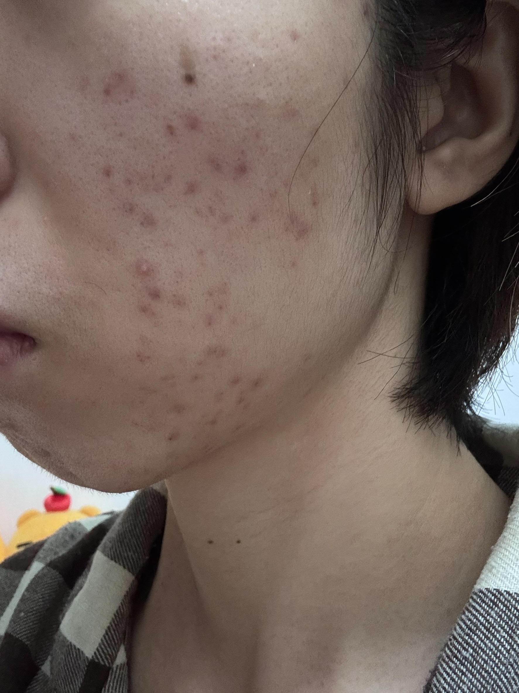
10/16 第一次配方： 10ml 濃度 5%
基底：蘆薈膠 9ml + 小麥胚芽油 1ml
精油：扁柏 3D 抗菌
苦橙葉 2D 控油，平衡油脂分泌
檸檬 3D 消炎、收斂皮膚
純正薰衣草 2D 促進細胞再生、改善皮膚問題
個案自我評估：5分 嚴重、3分 適中、1分 不嚴重
外觀觀察：紅 5分、腫 2分、熱 1分、痛 1分、癢 1分、範圍 5分
個案回饋：早晚使用油膠，因為現在天氣偏冷，比較不會有油感，以前到下午還會出油到眼鏡會滑下來，目前使用後感覺出來沒有那麼出油了
配方評值：個案肌膚偏混合肌，之前有使用過精油，使用上沒有過敏的現象，然而目前早晚使用，痘痘容易長出，所以給予油脂平衡及抗發炎抗痘配方

Slide 11
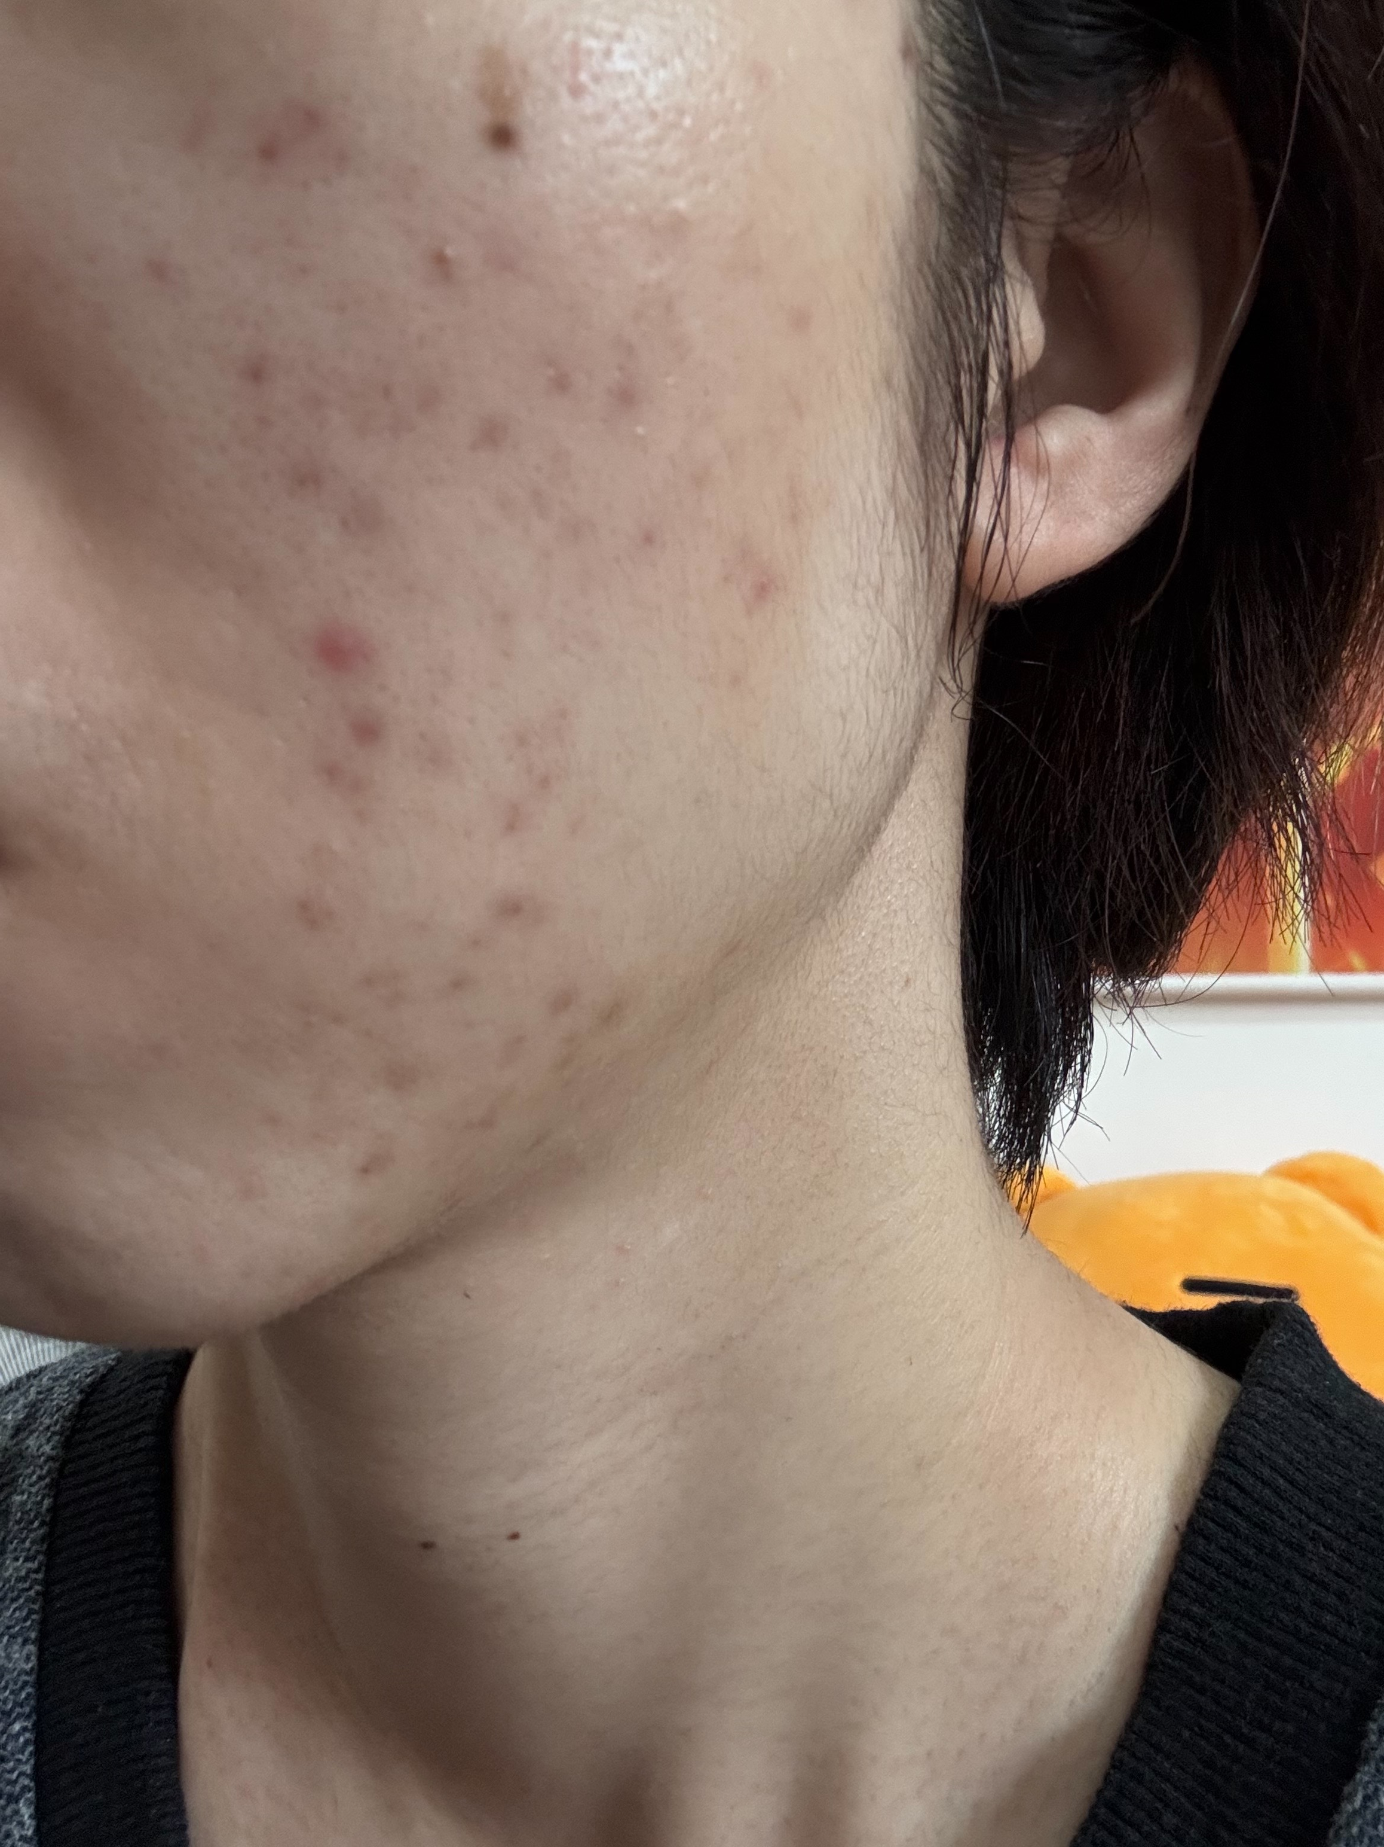
10/23 第二次配方： 10ml 濃度 5%
基底：蘆薈膠 9ml + 榛果油 1ml
精油：苦橙葉 1D 平衡油脂
歐洲赤松 4D 抗發炎
沒藥 3D 修復皮膚
純正薰衣草 2D 促進細胞再生、改善皮膚問題
個案自我評估：5分 嚴重、3分 適中、1分 不嚴重
外觀觀察：紅 4.5分、腫 1分、熱 1分、痛 1分、癢 1分、範圍 5分
個案回饋：出油的部分改善了，紅的地方改善不多
配方評值：針對發紅的部分滴數比例增加，然後增加修復皮膚的配方

Slide 12
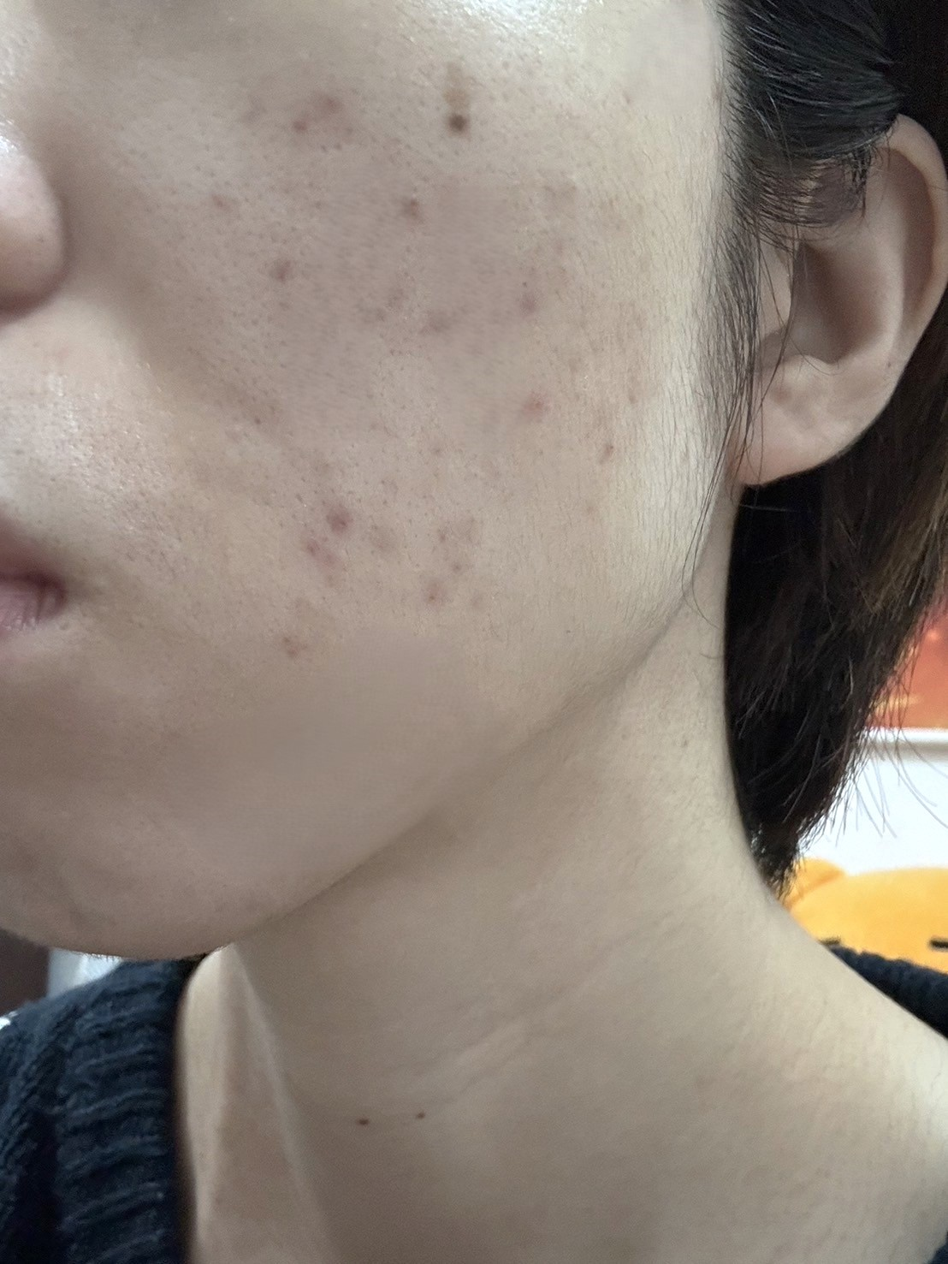
10/30 第三次配方： 20ml 濃度 3%
基底：榛果油 80% + 荷荷芭油 20%
精油：胡羅蔔籽 3D 淡斑
歐洲赤松 2D 抗發炎
沒藥 3D 修復皮膚
純正薰衣草 4D 促進細胞再生、改善皮膚問題
個案自我評估：5分 嚴重、3分 適中、1分 不嚴重
外觀觀察：紅 2分、腫 1分、熱 1分、痛 1分、癢 1分、範圍 3分
個案回饋：感覺紅的部分有慢慢變淡，然後皮膚摸起來凹凸不平的感覺少很多，有些看起來變成的疤的部分
配方評值：天氣有逐漸變冷的趨勢，故基底改成為調理用油，針對疤痕的色素沉澱的部分，使用胡蘿蔔籽經油，但是避免味道太過頭，提高純薰的味道，也增加修復皮膚的劑量使用

Slide 13
結論
首次調蘆薈油膠給個案使用，觀察個案皮膚的狀況去找尋適當配方，很耗腦力且還要注意是否有使用不易代謝的化學分子，但是藉由這次經驗，讓我知道精油不單看功效，還要搭配各種化學分子及科屬區別，讓此效果有所明顯。

Slide 14
個案使用心得
以前的保養品不會選擇跟精油有相關的，然後因為臉上的痘痘使用了保養品也沒有麼改變，困擾很久了，但是也沒有想去皮膚科看。然後朋友開始接觸精油後，也跟我分析精油的效果，想說那試試看好了。雖然效果沒有像西醫的效果快，但有慢慢在改變皮膚狀況，而且臉上的油膩感真的改善很多，臉上的痘痘也比較不會長出來，皮膚摸起來也比較不會粗糙，而且香味讓我情緒變得平穩，也不會有心煩的感覺，這次的體驗感覺良好。

Slide 15


